Slide 1
Môn: Đạo đức

Slide 21
Đóng vai

Slide 23
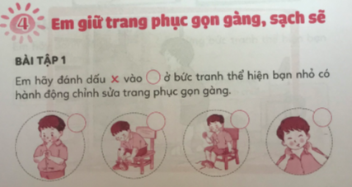
x
x
x

Slide 24
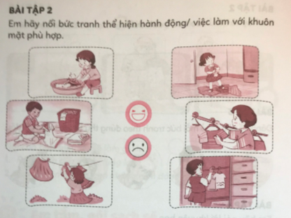

Slide 25
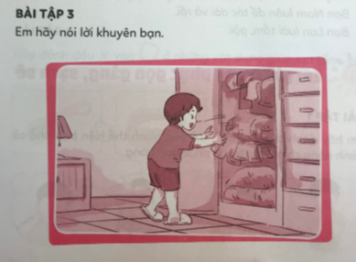

Slide 26
Dặn dò

